Slide 1
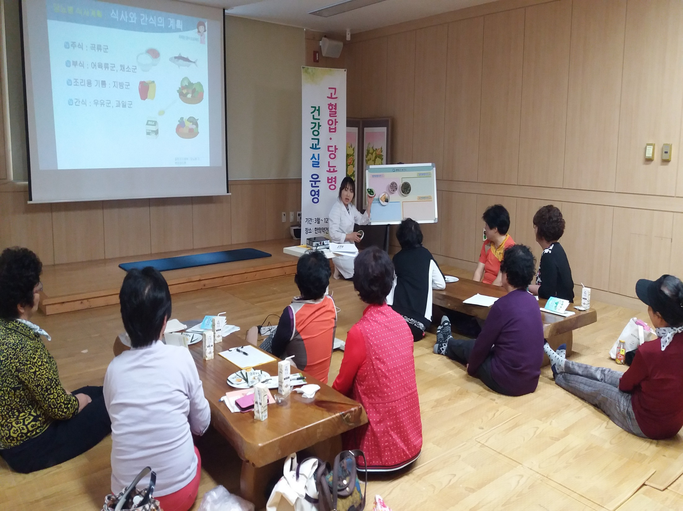
보건소

Slide 2
12-1. 당뇨합병증 검진
5.1.(화)~5.15.(화) / 보건소 외 9개소
/ 당뇨환자 448명 / 출장기관 : 대전성모영상의학과의원
내 용 : 안저검사 및 미세단백뇨검사
12-2. 경로당 전담 주치의 찾아가는 의료 서비스
5.2. (수), 5.9.(수), 5.16.(수) / 14:00-16:00
/ 설계리경로당 외 2개소
내 용 : 일반·한의과진료 및 투약, 보건교육, 홍보 등
12-3. 장애인 구강관리 치아보듬기 운영
5. 2.(수) ~ 5. 31.(목) / 영동중학교 외 5개소 / 149명
내 용 : 바른 잇솔질 체험, 불소도포 등
12-4. 요추 척추관 협착증 동작침 치료교실
5.4.(금)~5.25.(금) ;매주 금/13:00-17:00 /한방허브실 /10명
내 용 : 동작침 및 근에너지테크닉 치료 등

Slide 3
12-5. 유원대학교 금연 캠페인
5.2.(수) 13:00-17:00 /유원대학교운동장/ 대학생 200명
내 용 : 흡연예방 홍보 및 체험부스 운영 등
12-6. 2018년 공중이용시설 금연 합동점검
5.15.(화) ~5.25.(금) 중 7일/ 공중이용시설 및 조례지정구역
/ 336개소 / 점검반 : 주민건강팀장 외 6명
내 용 : 공중이용시설 내 흡연행위 단속
12-7. 대마재배지 현장 합동점검
5월중 / 용산면 매금리 8필지 / 점검자 4명(충청북도2,영동군2)
내 용 : 대마파종에 따른 현지확인 및 준수사항 지도
12-8. 『실천해요, 신바람 나는 직장』운영
5.2(수)~5.31(목) / 3개소 307명 (한국도로공사영동지사,
㈜에넥스, ㈜샘표식품) / 기관별 10회 운영
내 용 : 통합형 건강증진 프로그램 운영

Slide 4
12-9. 우리동네 산부인과 무료진료
5.10.(목), 5.17.(목) / 09:00-16:00 / 상촌외 3개소
내 용 : 초음파검사, 분만취약지 산부인과 홍보 등
12-10. 읍·면 방역취약지 분무소독 실시
5월~10월 / 관내방역 취약지 101개소/ 방역소독반 4명
내 용 : 동력분무기 및 초미립자 살포기 분무소독
12-11. 성과 에이즈 바로알기 무료 교육
5. 9.(수) , 5.23.(수), 5.25.(금), 5.28.(월)
/ 영동고등학교 외 2개소 / 802명
내 용 : 성병, 에이즈예방 교육
12-12. 지방 상수도 및 마을상수도 관리자 미생물 검사
5월중 / 203명 (상수도사업소 37명, 급수시설관리 166명)
/ 장티푸스, 파라티푸스, 세균성이질 검사
내 용 : 직장도말검사를 통한 식중독균보균 유·무 검사

